Slide 1
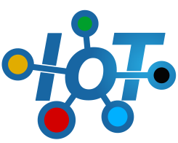


TP557 - Tópicos avançados em IoT e Machine Learning: Regressão com DNNs (Parte II)
Felipe Augusto Pereira de Figueiredo
felipe.figueiredo@inatel.br

Slide 2
O que vamos ver?
Anteriormente, vimos através de um exemplo simples como usar a biblioteca TensorFlow para criar uma rede neural e resolver um problema de regressão, ou seja, ajuste de curva.
O objetivo era ter um contato inicial com a biblioteca e seus princípios básicos de funcionamento.
Nesse tópico, vamos estender o que vimos anteriormente para um problema mais prático de regressão usando uma base de dados do mundo real.

Slide 3
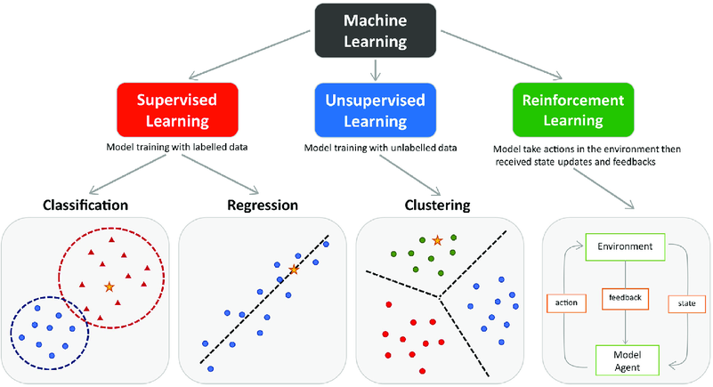
Tipos de aprendizado
Antes de entrarmos na regressão propriamente dita, vamos entender um pouco sobre as formas como os algoritmos de ML aprendem e as arquiteturas que podemos encontrar.
Podemos agrupar os algoritmos de ML através da forma como eles aprendem:
Aprendizado supervisionado
Aprendizado não-supervisionado
Aprendizado por reforço
Existem outros, mas esses são os três mais conhecidos.

Slide 4
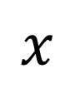
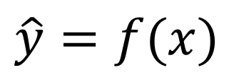
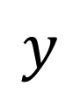
Aprendizado supervisionado
O modelo é treinado usando um conjunto de dados que contém exemplos de entrada (também conhecidos como atributos) junto com as saídas correspondentes (rótulos ou respostas corretas).
O objetivo é que o modelo aprenda a mapear as entradas para as saídas corretas, de modo que ele possa fazer predições precisas em novos dados para os quais as saídas corretas não são conhecidas (i.e., generalização).
$$x$$
Algoritmo de aprendizado supervisionado
$$\hat{y}=f(x)$$
$$y$$

Slide 5
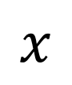
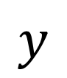
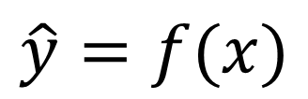
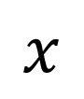
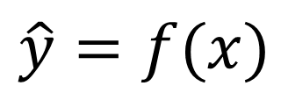
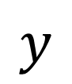
Aprendizado supervisionado
Regressão
O termo supervisionado reflete o fato de que durante o treinamento, o modelo é guiado ou supervisionado pelos rótulos para aprender a mapear as entradas para as saídas desejadas.
Algoritmos de aprendizado supervisionado são frequentemente usados em tarefas como classificação (atribuir uma categoria ou classe a uma entrada) e regressão (predizer um valor numérico).
São algoritmos usados em predição de preços de imóveis, detecção de objetos, etc.
$$x$$
Algoritmo de aprendizado supervisionado
$$\hat{y}=f(x)$$
$$y$$
Valores contínuos (conjunto dos números reais)
Classificação
$$x$$
Algoritmo de aprendizado supervisionado
$$\hat{y}=f(x)$$
$$y$$
Valores discretos (classes)

Slide 6
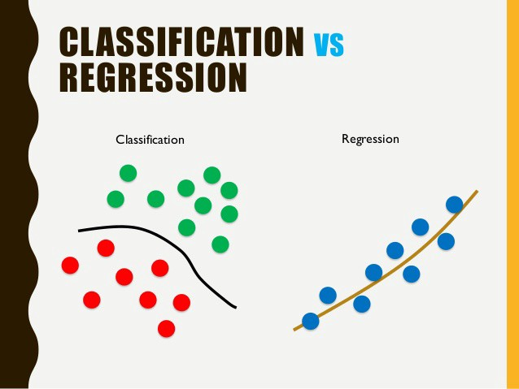
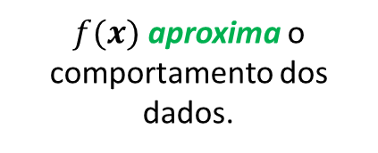
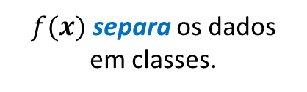
Classificação e regressão
O objetivo da regressão é encontrar uma função que tenha o menor erro possível em relação a todos os pontos do conjunto de dados.
O objetivo da classificação é encontrar uma função que separe, i.e., classifique, os dados com o menor erro possível.
Nosso curso focará mais nesses dois problemas de aprendizado supervisionado.
$f(x)$ aproxima o comportamento dos dados.
$f(x)$ separa os dados em classes.

Slide 7

Aprendizado não-supervisionado
Como já dá para supor, o modelo é treinado sem rótulos.
Ou seja, não se sabe quais são as respostas corretas para as entradas.
No aprendizado não-supervisionado, o modelo busca descobrir padrões, estruturas ou relações intrínsecas nos dados sem o auxílio de orientação explícita, se baseando apenas, por exemplo, na similaridade entre as entradas (i.e., os atributos).
Algoritmos usados em detecção de anomalias, redução de dimensionalidade, compressão, etc.
Dados não rotulados
Algoritmo de aprendizado
não-supervisionado
Dados agrupados por proximidade

Slide 8
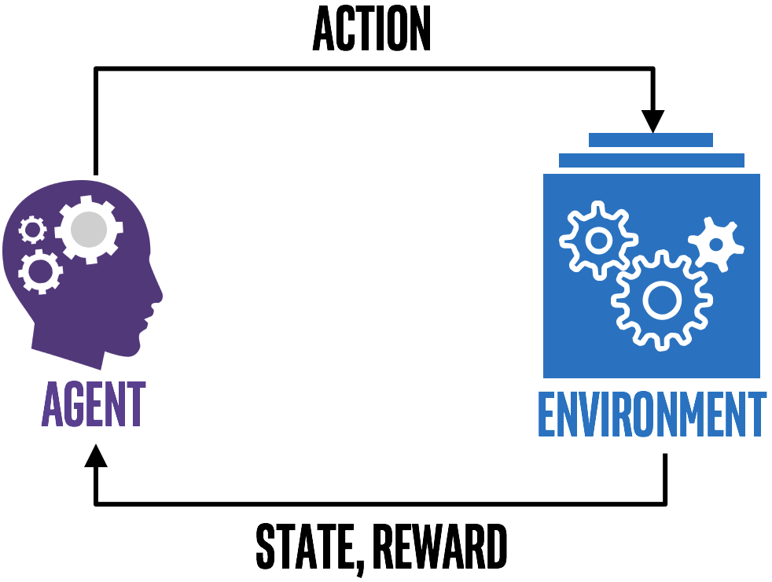
Aprendizado por reforço
Aprendizado totalmente diferente dos anteriores, pois não existem exemplos de treinamento, sejam eles rotulados ou não.
Frequentemente usado em situações em que não é possível ter um conjunto de treinamento, ou em ambientes onde as respostas não são conhecidas com antecedência.
Abordagem de aprendizado em que um agente, i.e., o algoritmo de ML, aprende a tomar decisões interagindo com um ambiente.

Slide 9
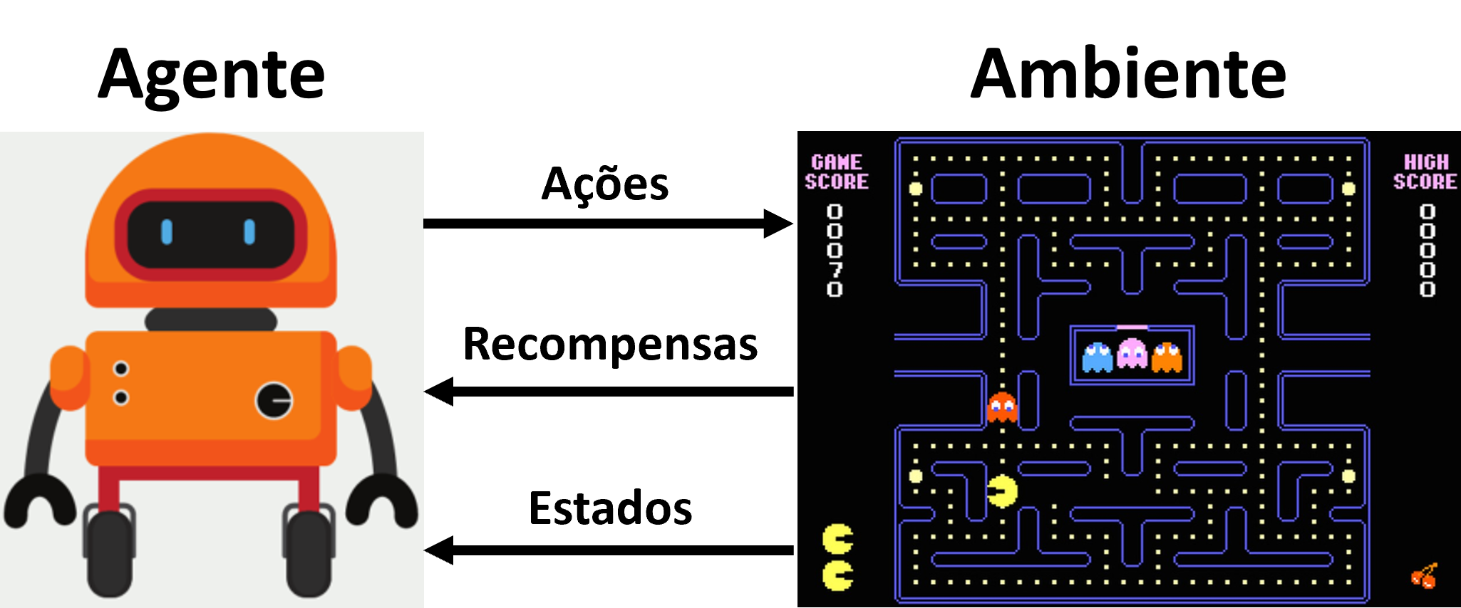
Aprendizado por reforço
O agente toma ações em um ambiente para maximizar a recompensa acumulada ao longo do tempo.
O objetivo é encontrar uma função, chamada de política, que mapeie os estados na sequência de ações que maximize a recompensa.
A principal característica do aprendizado por reforço é que o agente aprende através de tentativa e erro, ajustando suas ações com base nas recompensas que recebe do ambiente.
Algoritmos usados em jogos, robótica, carros autônomos, etc.

Slide 10
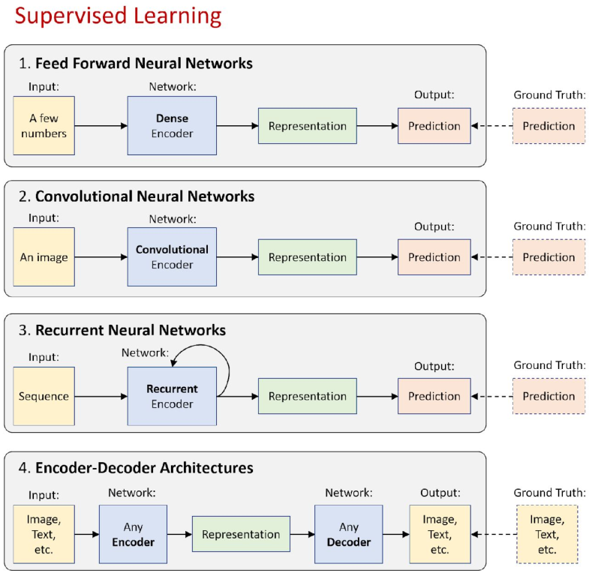
Modelos de aprendizado supervisionado
Dos três paradigmas de aprendizado, neste curso, vamos focar no supervisionado.
Dentro do aprendizado supervisionado, temos alguns modelos (ou arquiteturas) de redes neurais que são bastante usados.
OBS.: Além das redes neurais, existem outros modelos que seguem esse paradigma de aprendizado: regressão linear/logística, árvores de decisão, k-vizinhos mais próximos, etc.

Slide 11
Rede neural de alimentação direta (DNN)
Modelo que vimos anteriormente.
Também chamado de rede neural densa, devido aos neurônios estarem densamente conectados.
Ainda outro nome que este modelo recebe é Multilayer Perceptron (MLP).
É chamada de “feed forward” porque a informação flui através da rede da entrada para saída.

Slide 12
Rede neural convolucional (CNN)
Arquitetura projetada para lidar com dados matriciais, como imagens e vídeos.
O coração das CNNs são as camadas convolucionais.
Elas aplicam operações de convolução para extrair e identificar padrões espaciais em imagens ou vídeos.
Isso permite que a rede aprenda automaticamente a detectar características visuais como bordas, texturas e outros padrões visuais.
São altamente eficazes em problemas de processamento de imagem, incluindo classificação, detecção e segmentação.

Slide 13
Rede neural recorrente (RNN)
Modelo projetado para lidar com dados sequenciais, onde a ordem e a dependência temporal dos elementos são importantes.
As RNNs têm uma memória de estado interna que permite que elas mantenham informações sobre as entradas anteriores ao longo do tempo.
São adequadas para tarefas que envolvam sequências, como análise de texto, reconhecimento de fala, previsão de séries temporais e tradução automática.

Slide 14
Autoencoders
Modelo de rede neural composto por duas partes principais: o encoder e o decoder.
Objetivo é aprender uma representação latente que capture as principais características e padrões dos dados de entrada.
O encoder transforma a entrada em uma representação latente (de menor ou maior dimensionalidade) e o decoder tenta reconstruir a entrada original a partir dela.
São usados em compressão de dados, remoção de ruído, geração de dados sintéticos, etc.
OBS.: Alguns autores não o consideram supervisionado.
Notes:
Encoder (Codificação): A primeira parte do autoencoder, chamada de codificador, transforma os dados de entrada em uma representação latente de menor dimensionalidade. Essa representação é frequentemente chamada de "código" ou "latent space".
Decoder (Decodificação): A segunda parte, chamada de decodificador, recebe a representação latente e tenta reconstruir a entrada original a partir dela.

Slide 15
Modelos de aprendizado supervisionado
No nosso curso, iremos focar mais nas DNNs e CNNs.

Slide 16
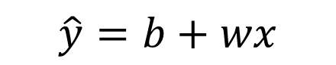
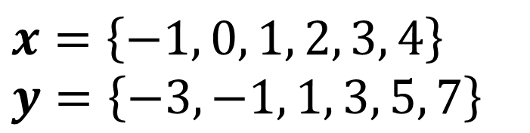
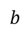
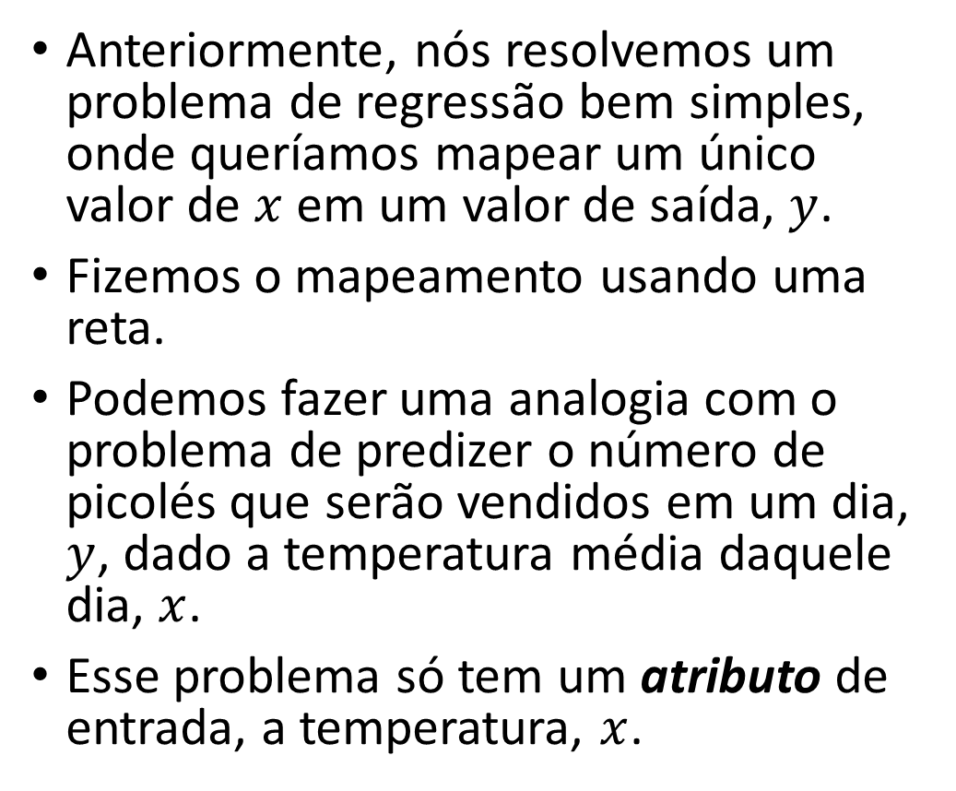
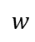
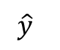
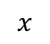
Regressão
$$x=\left\{−1, 0, 1, 2, 3, 4\right\}$$
$$y=\left\{−3, −1, 1, 3, 5, 7\right\}$$
Anteriormente, nós resolvemos um problema de regressão bem simples, onde queríamos mapear um único valor de $x$ em um valor de saída, $y$.
Fizemos o mapeamento usando uma reta.
Podemos fazer uma analogia com o problema de predizer o número de picolés que serão vendidos em um dia, $y$, dado a temperatura média daquele dia, $x$.
Esse problema só tem um atributo de entrada, a temperatura, $x$.
$$b$$
$$w$$
$$x$$
$$\hat{y}$$
$$\hat{y}=b+wx$$

Slide 17
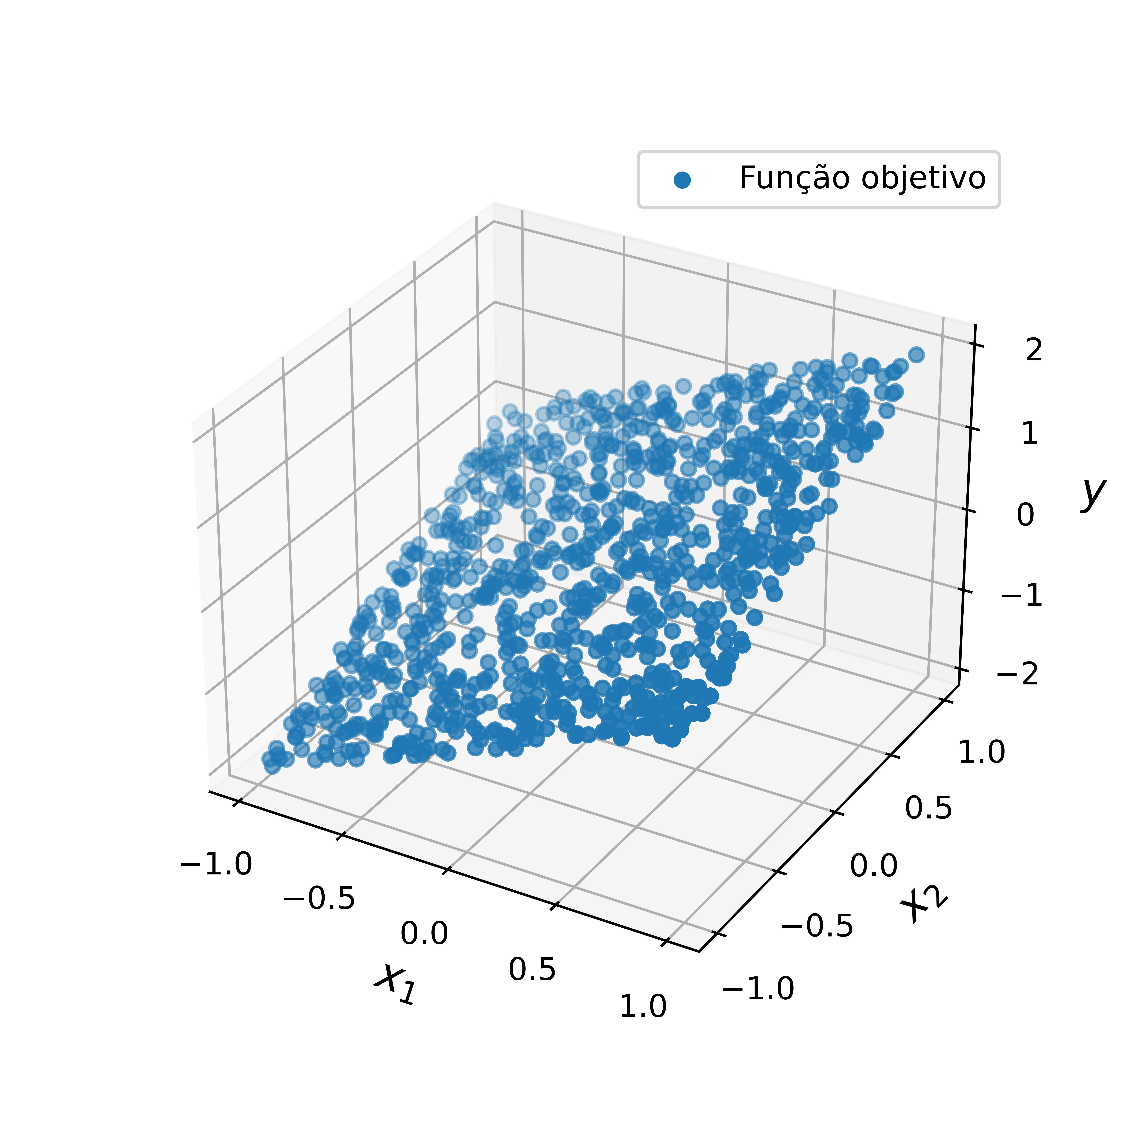
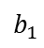
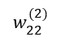
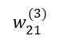
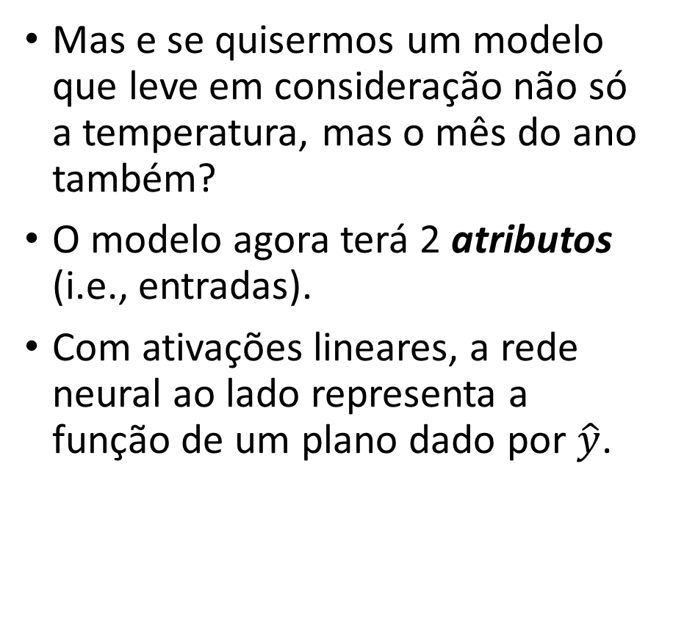
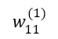
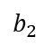
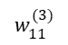
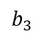
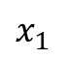
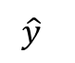
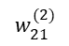
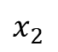
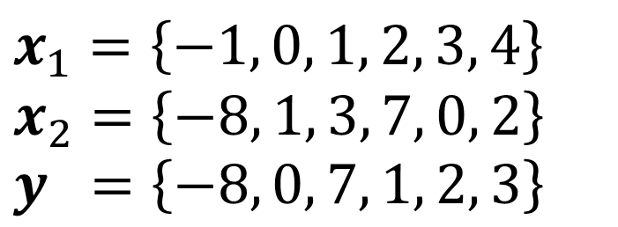
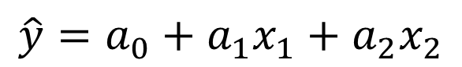
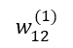
Regressão
$$x_{1}=\left\{−1, 0, 1, 2, 3, 4\right\}$$
$$x_{2}=\left\{−8, 1, 3, 7, 0, 2\right\}$$
$$y =\left\{−8, 0, 7, 1, 2, 3\right\}$$
Mas e se quisermos um modelo que leve em consideração não só a temperatura, mas o mês do ano também?
O modelo agora terá 2 atributos (i.e., entradas).
Com ativações lineares, a rede neural ao lado representa a função de um plano dado por $\hat{y}$.
$$b_{1}$$
$$x_{1}$$
$$w_{11}^{(1)}$$
$$b_{3}$$
$$w_{11}^{(3)}$$
$$w_{12}^{(1)}$$
$$\hat{y}$$
$$b_{2}$$
$$w_{21}^{(2)}$$
$$w_{21}^{(3)}$$
$$x_{2}$$
$$w_{22}^{(2)}$$
$$\hat{y}=a_{0}+a_{1}x_{1}+a_{2}x_{2}$$

Slide 18
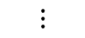
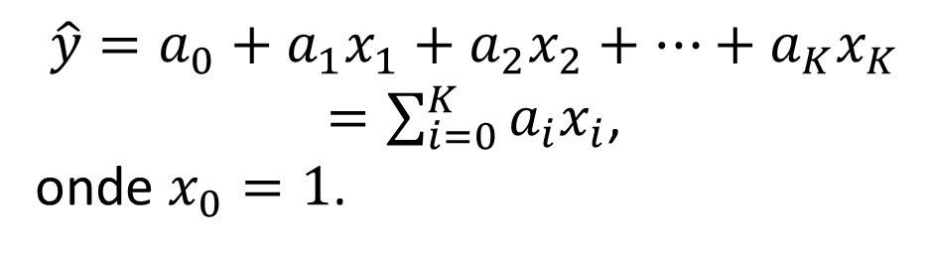
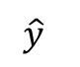
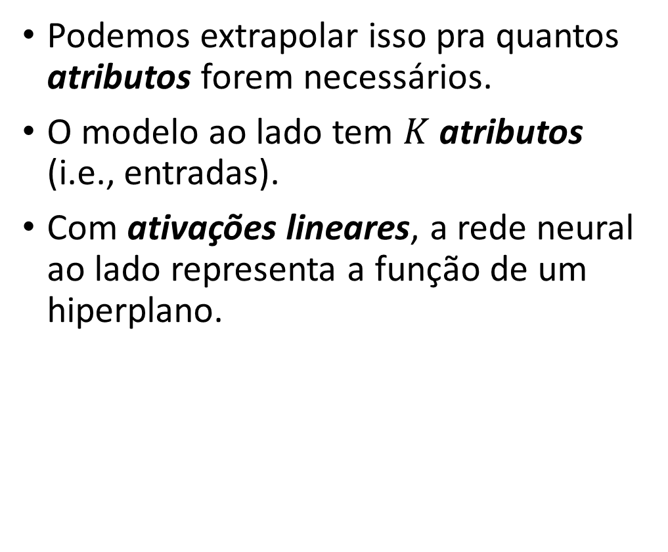
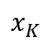
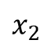
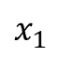
Regressão
Podemos extrapolar isso pra quantos atributos forem necessários.
O modelo ao lado tem $K$ atributos (i.e., entradas).
Com ativações lineares, a rede neural ao lado representa a função de um hiperplano.
$$x_{1}$$
$$x_{2}$$
$$\hat{y}$$
$$⋮$$
$$x_{K}$$
Camada de entrada
Camada oculta 1
Camada oculta 2
Camada de saída
$$\hat{y}=a_{0}+a_{1}x_{1}+a_{2}x_{2}+⋯+a_{K}x_{K}$$
$=\sum_{i=0}^{K}{a_{i}x_{i}}$,
onde $x_{0}=1$.

Slide 19
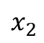
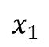
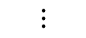

Aproximação universal de funções
Com ativações não lineares (sigmóide, relu, etc.) e uma camada oculta, podemos aproximar qualquer tipo de função contínua, incluindo o hiperplano, bastando encontrar o número de neurônios necessários.
Com duas camadas ocultas, podemos aproximar até funções com descontinuidades.
Como encontramos o número ideal de camadas e neurônios?
$$x_{1}$$
$$x_{2}$$
$$\hat{y}$$
$$⋮$$
$$x_{K}$$
Camada de entrada
Camada oculta 1
Camada oculta 2
Camada de saída

Slide 20

Otimização hiperparamétrica
É o processo de encontrar os melhores conjuntos de hiperparâmetros para um modelo de ML.
Hiperparâmetros são parâmetros que não são aprendidos durante o treinamento do modelo, mas que afetam seu desempenho e comportamento.
Exemplos de hiperparâmetros incluem taxa de aprendizagem, número de camadas e neurônios, tamanho do mini-batch, otimizador, e muitos outros.
Algumas bibliotecas populares são: KerasTuner, Optuna, Scikit-learn, Hyperopt, etc.

Slide 21




Exemplo
Regressão de preços de residências usando redes neurais densas (DNNs)
Notes:
https://colab.research.google.com/github/zz4fap/tp557-iot-ml/blob/master/examples/Regressão_de_preços_de_residências.ipynb

Slide 22
ML Workflow
Coletar
Dados
data = tf.keras.datasets.boston_housing
(x_train, y_train), (x_test, y_test) = data.load_data()
O primeiro passo no fluxo de trabalho com modelos de ML envolve a coleta de dados.
Posso coletar realmente, por exemplo, gravar sons ou vídeos, tirar fotos, etc. ou reusar um conjunto de dados existente.

Slide 23

ML Workflow
Coletar
Dados
EDA
Na sequência, fazemos uma análise exploratória dos dados (exploratory data analysis – EDA), avaliando intervalos dos atributos e em busca de valores faltantes, discrepantes, etc.

Slide 24
ML Workflow
from sklearn.preprocessing import StandardScaler
scaler = StandardScaler()
scaler.fit(x_train)
x_train_std = scaler.transform(x_train)
x_test_std = scaler.transform(x_test)
Coletar
Dados
EDA
Pré-Processamento
Em seguida, realizamos o pré-processamento dos dados.
Essa tarefa pode envolver a remoção de valores discrepantes, preenchimento ou remoção de exemplos com dados incompletos, escalonamento dos atributos, etc.

Slide 25
ML Workflow
model = tf.keras.models.Sequential(
[
tf.keras.layers.Dense(20, input_shape=[13], activation='relu'),
tf.keras.layers.Dense(1)
]
)
model.compile(
optimizer='adam',
loss='mse',
metrics=['mae']
)
Coletar
Dados
EDA
Pré-Processamento
Projetar modelo
Após, temos a fase de criação do modelo.
Envolve a definição da arquitetura: quantidade de camadas, número de nós por camada, funções de ativação, otimizador, passo de aprendizagem, métricas, etc.

Slide 26
ML Workflow
history = model.fit(
x_train_std,
y_train,
epochs=1000,
)
Coletar
Dados
EDA
Pré-Processamento
Projetar modelo
Treinar modelo
O treinamento do modelo vem na sequência.
A entrada desta etapa são os dados já pré-processados.

Slide 27

ML Workflow
Coletar
Dados
EDA
Pré-Processamento
Projetar modelo
Treinar modelo
Avaliar e otimizar
test_eval = model.evaluate(x_test_std, y_test)
train_eval = model.evaluate(x_train_std, y_train)
tuner.search(
x_train_std, y_train,
epochs=500,
validation_data=(x_test_std, y_test)
)
Avaliar o modelo envolver analisar os resultados obtidos após o treinamento.
Analisar indícios de que o modelo está aprendendo:
Curva de erro com caída rápida no início e redução ao longo do treinamento, se tornando praticamente constante (indicação de convergência).
Comparar os erros de treinamento e validação, os quais devem ser pequenos e próximos (caso contrário, indicação de sobreajuste).
Se o modelo não estiver bom, devemos otimizá-lo, manualmente ou através de técnicas de otimização hiperparamétrica.

Slide 28
ML Workflow
Coletar
Dados
EDA
Pré-Processamento
Projetar o modelo
Treinar o modelo
Avaliar e otimizar
Inferência
xt = np.array([1.1, 0., 9., 0., 0.6, 7., 92., 3.8 , 4., 300., 21., 200, 19.5])
xt = np.reshape(xt, (1, 13))
xt_norm = scaler.transform(xt)
yt = model.predict(xt_norm)
Após obtermos um bom modelo, o colocamos em “produção” para lidar com dados do mundo real (inéditos) e oferecer insights ou auxiliar em tomadas de decisão.

Slide 29




ML Workflow
Coletar
Dados
EDA
Pré-Processamento
Projetar modelo
Treinar modelo
Avaliar e otimizar
Inferência
Esse é o fluxo de trabalho que geralmente seguimos para trabalhar com modelos de aprendizado de máquina.
O fluxo com o tinyML terá uma fase adicional intermediária entre avaliar/otimizar e a inferência, que será a etapa de conversão (i.e., compressão) do modelo para o executarmos em dispositivos embarcados.

Slide 30
Atividades
Quiz: “TP557 – Regressão com DNNs (Parte II)”.
Exercício #1: Regressão sem escalonamento
Exercício #2: Otimização hiperparamétrica
Notes:
https://colab.research.google.com/github/zz4fap/tp557-iot-ml/blob/master/exercises/Exercício_Regressão_Sem_Escalonamento.ipynb
https://colab.research.google.com/github/zz4fap/tp557-iot-ml/blob/master/exercises/Exercício_Otimização_Hiperparamétrica.ipynb

Slide 31
Perguntas?

Slide 32
Obrigado!

Slide 33











$$x_{1}$$
$$x_{1}$$
$$x_{1}$$
$$x_{2}$$
$$x_{2}$$
$$\hat{y}$$
$$x_{2}$$
$$\hat{y}$$
$$\hat{y}$$
$$⋮$$
$$⋮$$
$$⋮$$
$$x_{K}$$
$$x_{K}$$
$$⋮$$
$$x_{13}$$
$$⋮$$
Camada de entrada
Camada oculta 1
Camada oculta 2
Camada de saída
Camada de entrada
Camada oculta
Camada de saída
Camada de entrada
Camada oculta
Camada de saída

